Slide 1


스타할 줄 몰라요
곽영상 안소연 이상연 이종희 장민정
Notes:
지금부터 ‘스타할 줄 몰라요’조의 발표를 시작하도록 하겠습니다.

Slide 2

목 차
1. 프로젝트 소개
4. 모델링
2. 데이터 소개
5. 결론
3. 변수 연구
Q&A
Notes:
발표는 프로젝트 소개, 데이터 소개, 변수 연구, 모델링, 결론, Q&A 순서로 진행하겠습니다.

Slide 3
1. 프로젝트 소개_산업규모
국내 e스포츠 산업 규모
KOCCA 2019 이스포츠 실태조사
(억원)
상금규모
64.6억원
17.0%
스트리밍
255억원
1,138.6억원
2018년 기준
게임단 예산
366억원
전년대비 77.7%↑
방송분야
453억원
Notes:
국내 E스포츠 산업 규모는 2017년 대비 2018년에 17% 증가하여 마침내 천억원을 넘었습니다.
그 중 게임단 예산은 366억원으로, 전년 대비 77.7% 상승한 것을 보아 E스포츠 산업이 점차 증가함을 알 수 있습니다.

Slide 4

The Land of the Calm Dawn has mastered the art of war,
and emerged as home to the most renowned StarCraft players on Earth
Do not arrive idle to this melee
Notes:
우리나라에서 민속 게임이라고도 불리는 스타크래프트 모두들 아시죠?
2017년 7월, 스타크래프트를 만든 회사 블리자드는 직접 ‘고수들이 많으니 함부로 대한민국 서버에 들어가지 마라’는 경고문을 붙일 정도로 우리나라의 위상이 높습니다.
잘 모르시는 분들을 위해 스타크래프트 2에 대해서 간단히 설명하자면 3가지 종족 중 1개를 선택하여 다양한 전략으로 상대방의 기지를 파괴하여 승리하는 게임입니다.

Slide 5
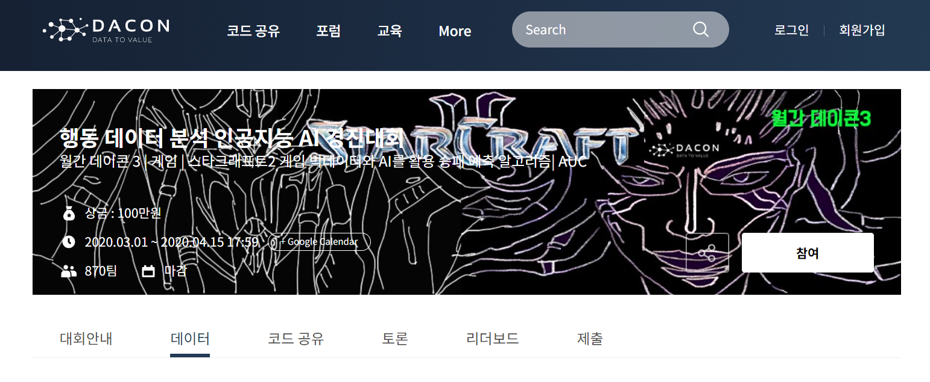
프로젝트 소개_dacon
스타크래프트2 경기의 행동 데이터 분석을 통한 승패 예측
Notes:
프로젝트 목적은 스타크래프트2 일반인 경기의 초반 행동 데이터 분석을 통한 승패 예측으로, 데이터는 DACON이라는
데이터 사이언스 인공지능 대회 사이트에서 받았습니다.

Slide 6
2. 데이터 소개_Train dataset
game_id | 경기 고유 번호
winner | 선수 0: player 0 승리, 1: player 1 승리
time | 경기 시간 2.24 : 2분 24초
player | 선수 0: player 0의 기록, 1: player 1의 기록
species | 종족 T: 테란, P: 프로토스, Z: 저그
event | 행동 종류 Ability : 생산, 공격 등 선수의 주요 행동 AddToControlGroup : 부대에 추가 Camera : 시점 선택 ControlGroup : 부대 행동 | GetControlGroup : 부대 불러오기 Right Click : 마우스 우클릭 Selection : 객체 선택 SetControlGroup : 부대 지정
event_contents | 행동 상세 정보
Notes:
Train dataset은 총 7개의 컬럼으로 game id, winner, time, player, species, event와 event contents로 구성되어 있으며, species 컬럼은 테란, 프로토스, 저그 3가지, event 컬럼의 경우 8가지 세부 항목으로 나뉘어지는데, Ability는 생산, 공격 등 선수의 주요 행동,
Addtocontrolgroup/controlgroup/getcontrolgroup/setcontrolgroup은 부대를 추가/행동/불러오기/지정, Camera는 시점 선택,
Right click은 마우스 우클릭, Selection은 객체 선택으로 이루어져 있습니다. 마지막으로 event contents는 event 컬럼에 대한 세부 정보로 camera와 right click은 좌표, ability와 selection은 유닛 또는 건물의 이름, controlgroup이 들어간 컬럼들은 공백으로 되어있습니다.

Slide 7
2. 데이터 소개_Test dataset
game_id | 경기 고유 번호
time | 경기 시간 2.24 : 2분 24초
player | 선수 0: player 0의 기록, 1: player 1의 기록
species | 종족 T: 테란, P: 프로토스, Z: 저그
event | 행동 종류 Ability : 생산, 공격 등 선수의 주요 행동 AddToControlGroup : 부대에 추가 Camera : 시점 선택 ControlGroup : 부대 행동 | GetControlGroup : 부대 불러오기 Right Click : 마우스 우클릭 Selection : 객체 선택 SetControlGroup : 부대 지정
event_contents | 행동 상세 정보
Notes:
Test dataset의 경우 Train dataset에서 winner 컬럼을 제외한 컬럼들로 구성되어 있습니다.

Slide 8
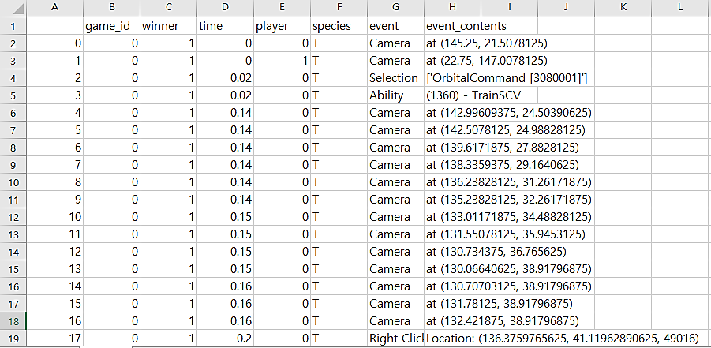
Train data
Notes:
이렇게 표로만 보면 잘 모르실 것 같아서 직접 보여드리면서 설명하겠습니다.
보면 게임 하나당 시간 순서대로 각 선수의 이벤트 발생 기록입니다.
예를 들어 0분 0초, 게임이 시작하자마자 0번 선수가 camera at(----,----)를 봤다. 라는 의미입니다.

Slide 9
다다익선
선수가 더 많이 활동할 수록 승리할 것이다
Notes:
저희는 총 6가지 가설을 세우며 변수 연구를 진행하였습니다. 첫째, 다다익선. 상대 선수보다 더 많은 건물과 유닛을 생산하며 교전시 병력 차이로 이길 수 있을 것이다.

Slide 10
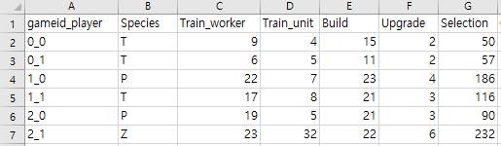
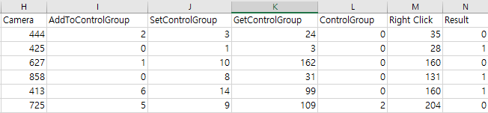
3-1) Count dataframe
한 게임의 각 player에 대한 event(행동 종류) 컬럼의 명목변수 별(Camera, Right Click,… ) 합
Notes:
event로 묶여있던 명목 변수들을 컬럼으로 올려서 한 게임 당 각 player의 행동의 합을 구하였고

Slide 11
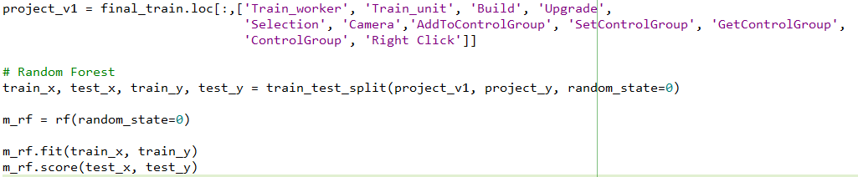
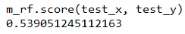
3-1) Count RF
Notes:
random forest를 적용하여 53%의 예측력을 얻어냈습니다. 랜덤 포레스트를 선정한 이유는 다른 모델에 비해 일반화하기 쉽고 성능이 좋아서 선정하게 되었기 때문입니다. 예측력이 낮다고 생각되는 이유는 경기의 초반 내용이라 선수들 대부분이 비슷한 건물 수와 유닛 수를 뽑았기 때문이라고 생각되어 이번에는 경기의 초반이라는 점에 집중하여 새로운 가설을 세웠습니다.

Slide 12
지피지기
정찰을 많이 할수록 정보가 많아 유리하다
Notes:
둘째, 지피지기. 정찰을 많이 할수록 정보가 많아 유리하다. 정찰은 모든 전략 게임에 중요한 역할을 합니다.
롤의 경우에는 와드, 오버워치의 경우에는 사운드, 스타크래프트의 경우에는 일꾼을 움직여 상대 진영을 찾아내는 것이 정찰이라고 할 수 있습니다.

Slide 13
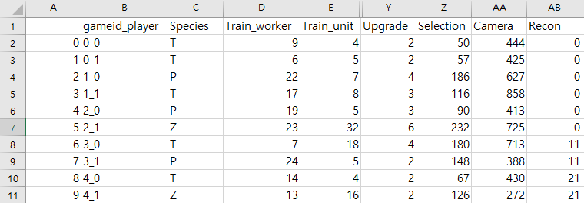
s
3-2) Recon Column
Recon : 상대방의 진영을 정찰한 횟수의 합 (Count Data의 Camera 컬럼 이용)
●좌표 값 찍는 함수
f1 = lambda x : x.split('(')[1].split(',')[0]
f2 = lambda x : float(x.split('(')[1].split(',')[1].split(')')[0])
● 1의 자리 숫자에서 버림하는 함수
f3 = lambda x : str(trunc(float(x)/10)*10)
위의 함수들을 이용하여 범위를 10의 단위로 나누어 전처리 후 상대방의 좌표값과 일치하면 1의 값 부여 후 더함
Notes:
각 플레이어의 첫 번째 camera 좌표를 본인 좌표로 가정하고 상대방 camera 좌표 기록 중에서 상대방 좌표가 있다면 +1을 하는 방식으로 계산했습니다. 하지만 상대방 좌표를 정확히 일의 자리 단위까지 찍어서 볼 수는 없기에 trunc 함수를 사용하여 일의 자리를 버린 뒤 상대방의 첫 camera 좌표와 일치하는 경우를 계산했습니다.

Slide 14
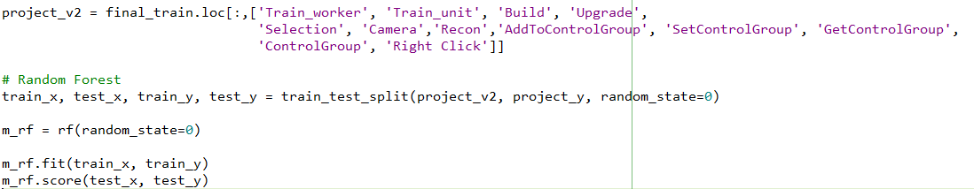
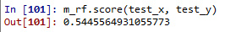
3-2) Count + Recon RF
Notes:
이 결과들을 recon 컬럼에 추가하여 random forest를 적용하였을 때 전보다 1% 상승한 54%의 예측력을 얻어냈습니다.
지금까지는 event와 event contents에 중점을 두고 분석했습니다. 더 높은 예측력을 위해 더 가공할 수 있는 것이 무엇일까 생각했고 time 컬럼을 쓰기로 했습니다.

Slide 15
근자득지
더 빨리 생산하고 건축할 수록 유리하다
Notes:
세번째, "근자득지" 더 빨리 생산하고 건축할 수록 유리하다

Slide 16
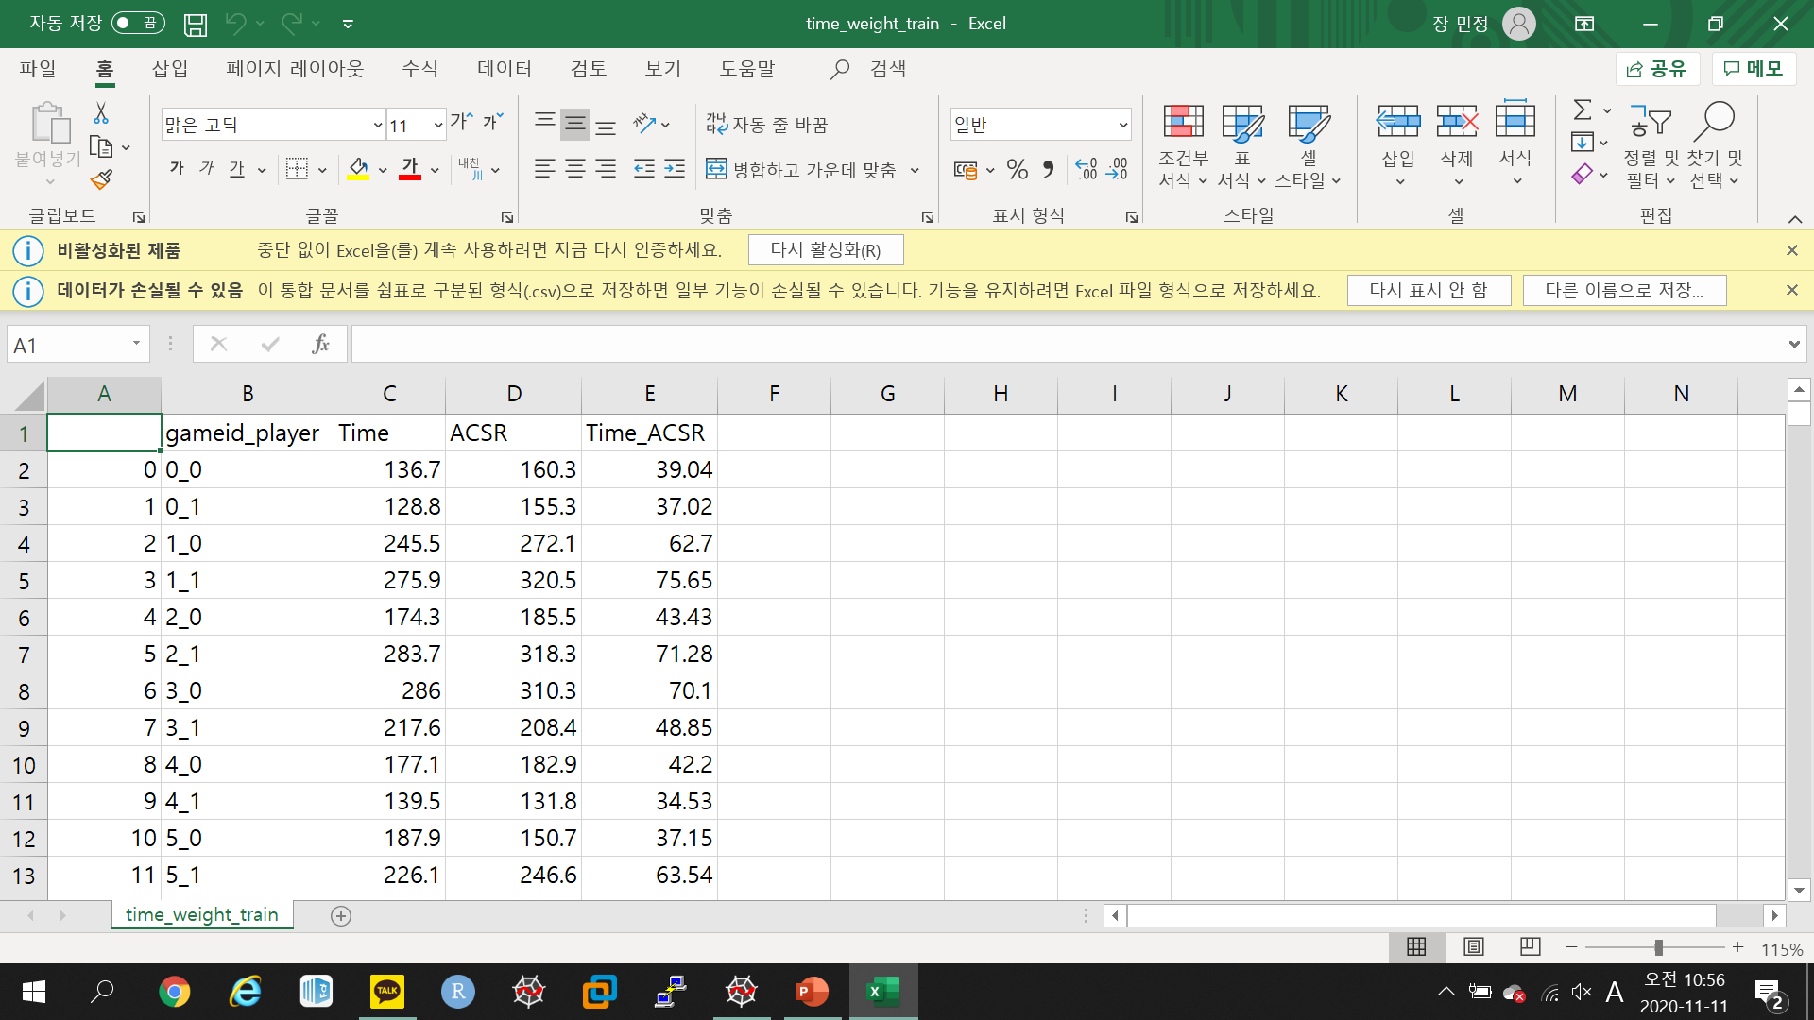
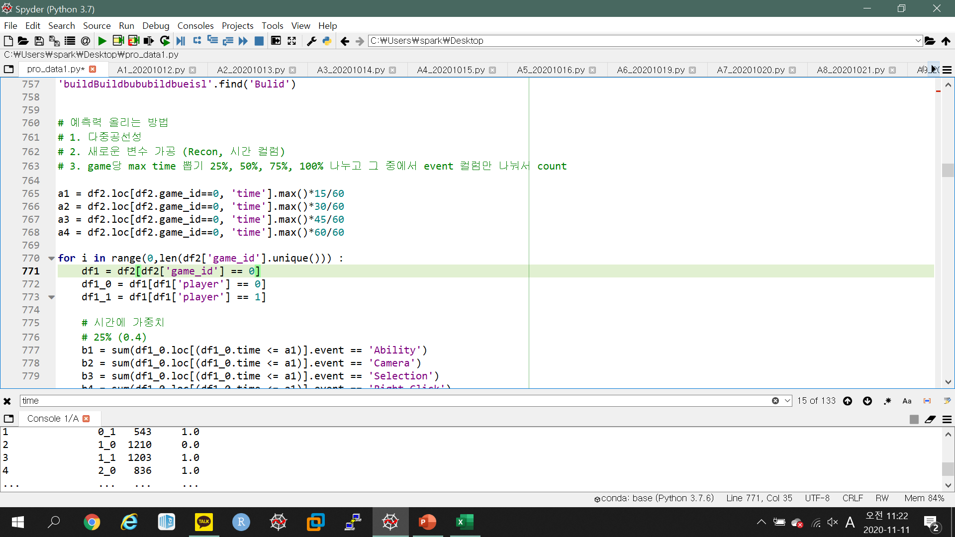
3-3) Time weight dataframe
Notes:
게임당 전체 시간을 4등분 한 뒤 첫번째 구간부터 0.4, 0.3, 0.2, 0.1 값으로 가중치를 주었습니다. 이렇게 곱한 이유는 행동과 선택을 빠른 시간 내에 할 수록 승리 요인에 영향을 줄 것이라고 생각했기 때문입니다.

Slide 17
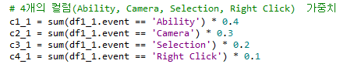
3-3) Time weight dataframe
Notes:
다음으로는 변수 중요도로 뽑힌 4개의 중요 컬럼인 Ability, Camera, Selection, Right Click의 count 수에 똑같이 0.4, 0.3, 0.2, 0.1 순으로 가중치를 곱하였습니다. Ability를 가장 중요한 행동으로 생각했기 때문입니다.

Slide 18
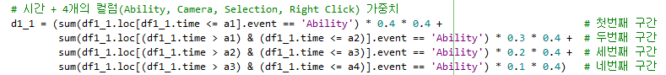
3-3) Time weight dataframe
Notes:
마지막으로 저 둘을 곱한, 즉 시간별 가중치 행동별 가중치를 모두 준 새로운 컬럼을 만들었습니다.

Slide 19
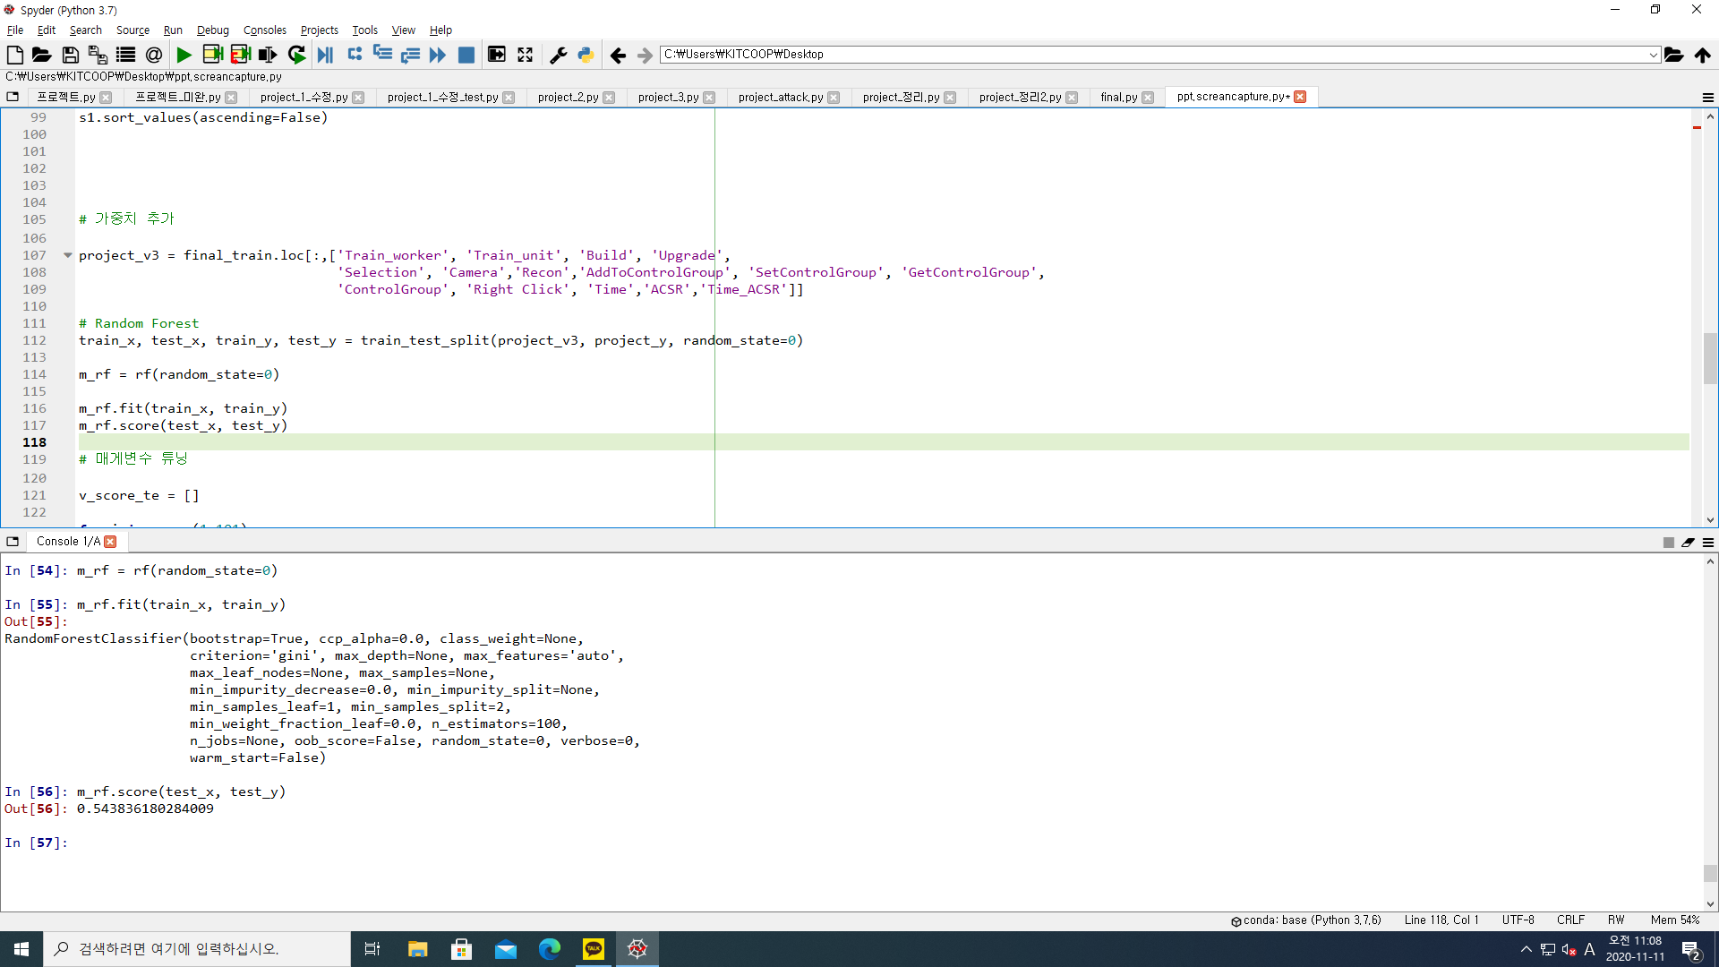
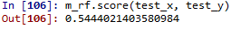
3-3) Count + Recon + Time weight RF
Notes:
전에 구한 count, recon, 방금 구한 time weight를 추가해 RF를 돌린 결과 54.4%의 예측력을 얻었습니다. 하지만 여전히 예측력은 50%대를 넘지 못해 TIME 컬럼을 더 활용해보기로 했습니다.

Slide 20
동가홍상
유닛의 효율성이 높을수록 유리하다
Notes:
네번째, "동가홍상" 유닛의 효율성이 높을 수록 유리하다

Slide 21
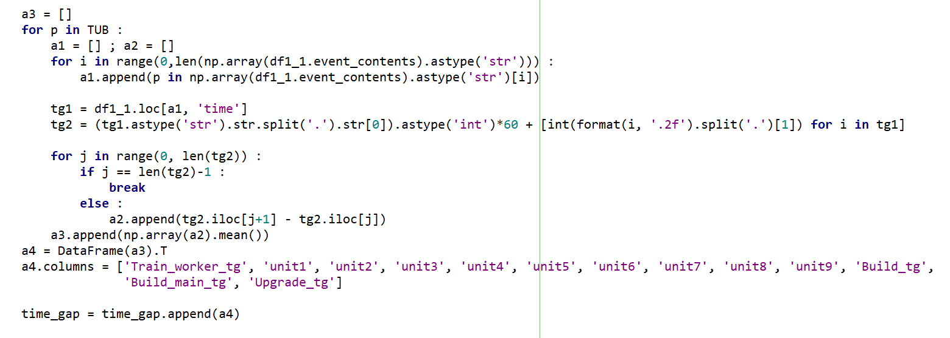
3-4) Time gap dataframe
Notes:
각 종족별로 자원 대비 인구 수가 비슷한 유닛을 묶었습니다.

Slide 22
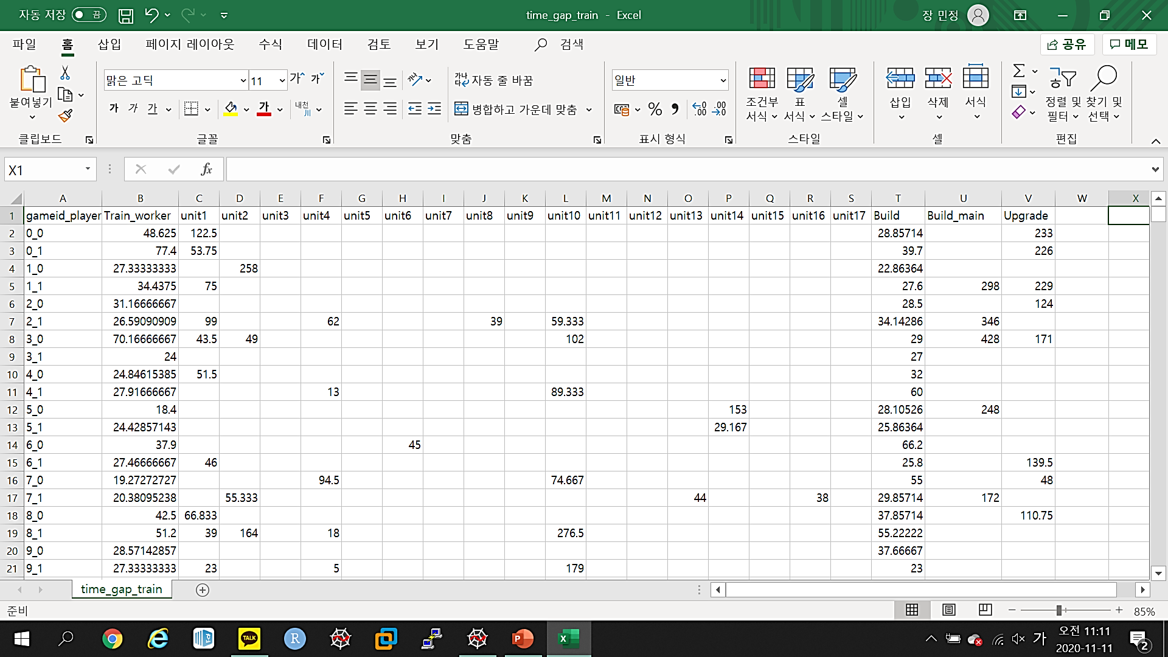
3-4) Time gap dataframe
Notes:
각 유닛의 생산 시간차를 구하여

Slide 23
3-4) Time gap dataframe
Notes:
얼마나 적은 시간 내에

Slide 24
3-4) Time gap dataframe
Notes:
유닛을 뽑았는지를 보고 싶었습니다.

Slide 25
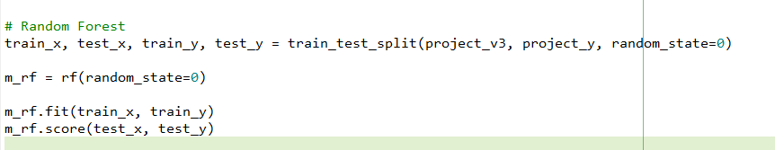
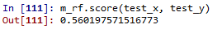
3-4) Count + Recon + Time weight + Time gap RF
Notes:
그 결과 56%의 예측력을 얻었습니다.

Slide 26
거거익선
큰 값은 크게 작은 값은 작게
Notes:
다섯 번째, 거거익선. 타입갭 데이터프레임에는 한가지 오류가 있었습니다. 한 번만 뽑은 유닛이 여러번 뽑은 유닛의 값보다 클 수도 있다는 것이었습니다.

Slide 27
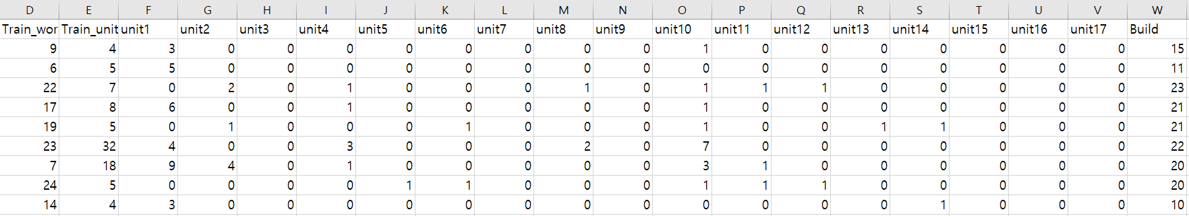
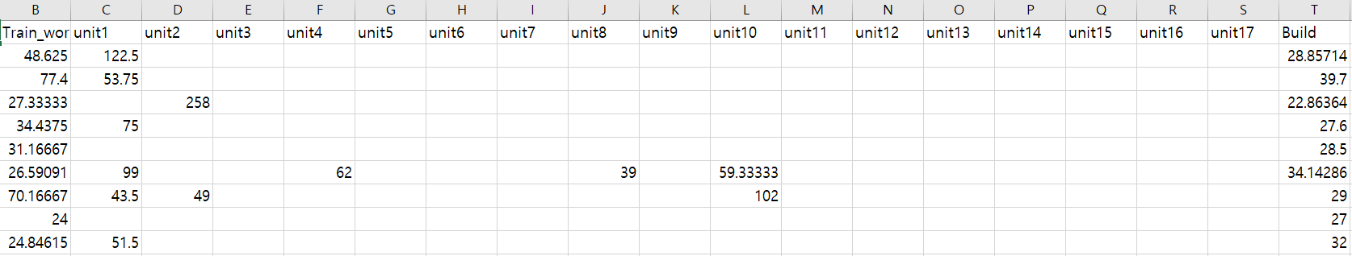
3-5) Serogop dataframe
Count detail df
Time gap df
Notes:
정확한 값을 위해 유닛별 수에 시간차를 곱하여

Slide 28
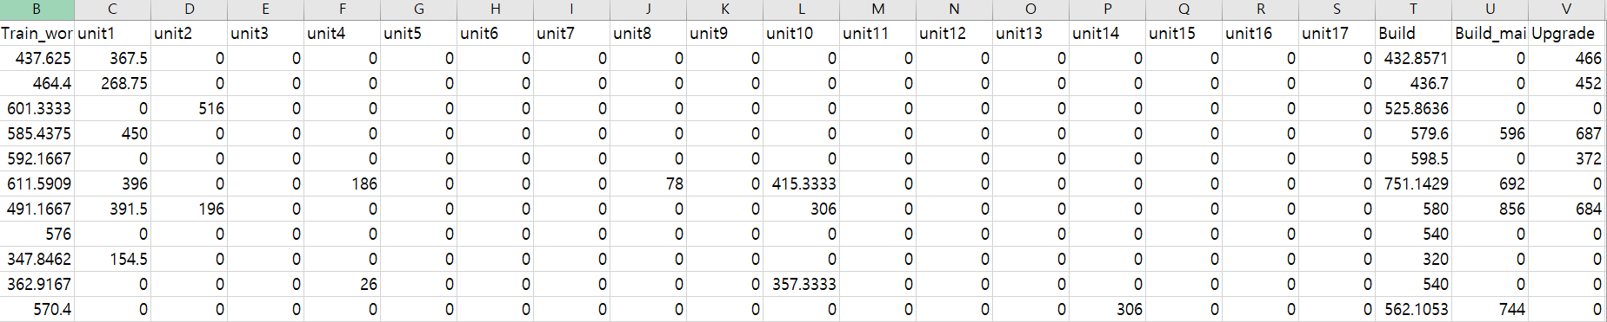
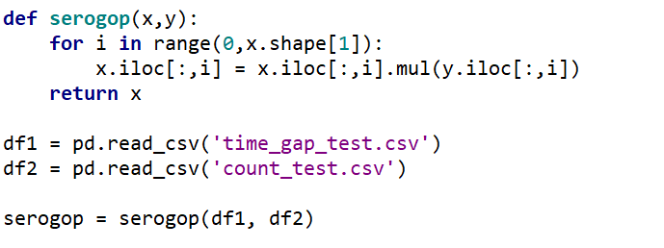
3-5) Serogop dataframe
Notes:
많이 뽑은 값은 크게, 적게 뽑은 값은 적게 만들었습니다.

Slide 29
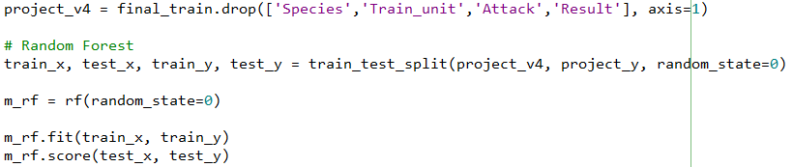
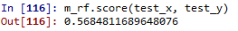
3-5) Count + Recon + Time weight + Time gap + Serogop RF
Notes:
그 결과 56.8%까지 올릴 수 있었습니다.

Slide 30
선수필승
공격이 최고의 방어이다
Notes:
마지막, 선수필승. 지금까지 공격과 관련된 부분을 사용하지 않았습니다. 비록 초반 데이터이지만, attack 기록은 선수의 적극성을 보여주기에 승리 요인으로 볼 수 있다고 생각했습니다.

Slide 31
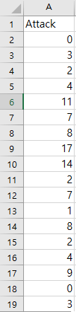
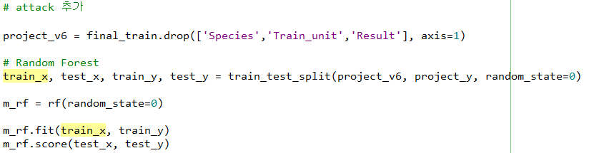
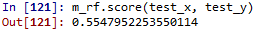
3-6) Attack Column
Notes:
Ability 중 attack만을 뽑아 count한 뒤 컬럼을 추가했고 rf를 돌린 결과 55.4%로 예측력이 내려갔습니다.

Slide 32
4. 모델링
Notes:
지금까지 다양한 변수 연구를 통해 53.95%였던 예측력을 최대 56.8%까지 올렸습니다.

Slide 33
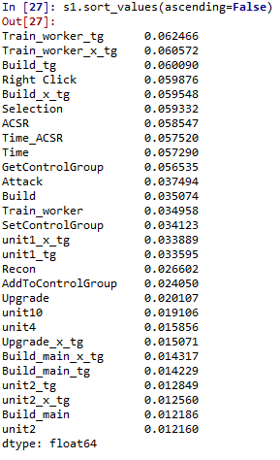
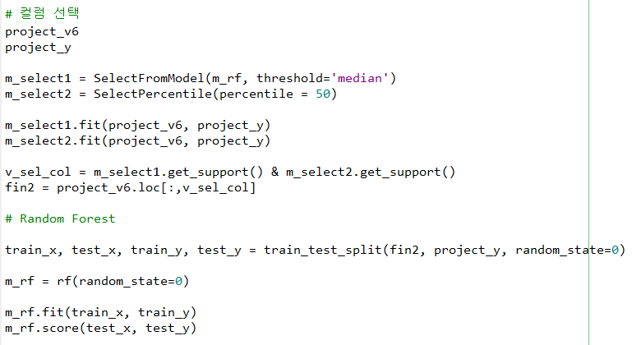
s
4. 모델링
Notes:
이를 모두 합쳐보니 컬럼은 모두 75개였습니다. 하지만 설명력이 떨어질 수도 있다고 생각하여 selectmodel과 percentail 변수선택법으로 27개의 변수를 선별했습니다.

Slide 34
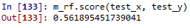
4. 모델링
Notes:
이 모델로는 56.1%의 예측력을 얻었습니다.

Slide 35
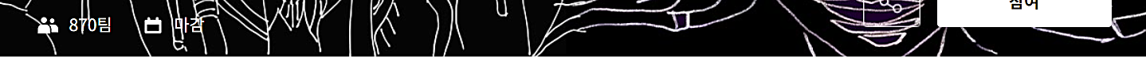
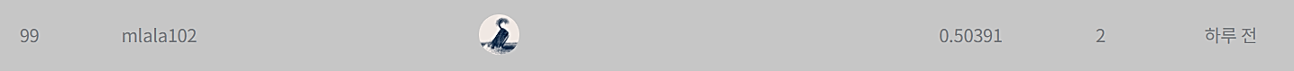
6. 결론 및 한계점
변수 중요도와 RF score를 보아 Time_gap 관련 부분에서 크게 향상
결국 게임의 핵심 승패 요인은
초반의 유닛의 시간 효율성과 유의미한 행동의 빈도수로 추정
Notes:
결론입니다 변수 중요도와 rf score를 보아 시간차 관련 부분에서 크게 향상이 되었고, 결국 게임의 핵심 승패 요인은 초반의 유닛의 시간 효율성과 유의미한 행동의 빈도수로 추정되었습니다. 모델링된 결과를 dacon 사이트에서 채점하여 보니 870팀 중 99등으로 마무리하게 되었습니다.

Slide 36
6. 결론 및 한계점
Data
Raw data, 일반인 player의 경기 기록
각 게임의 시간이 일정하지 않음
Attack 통한 교전 승패 확인 불가
자원 채집량 확인 불가
가공방법의 한계점
Recon(정찰)컬럼의 범위 세분화 부족
다중공선성 해결 불가능
데이터 전처리 속도 향상 불가
Notes:
한계점으로는 크게 데이터의 한계점과 가공 방법의 한계점으로 들 수 있습니다.
데이터의 한계점으로는 raw data가 프로게이머가 아닌 일반인 플레이어의 경기 기록이 었다는 점이기에 발생할 수 있는 이상치가 다양했습니다. 예를 들어 게임을 시작하고 아무 행위도 하지 않는 경우, 상대 플레이어와 일방적으로 차이가 나지만 졌던 경우 등이 있습니다. 두 번째로는 각 게임의 시간이 일정하지 않아 시간 개념에서 공정한 기준을 만들 수 없던 점, 세 번째로는 attack이 몇 번 발생했는지는 알 수 있지만 그 attack에서 누가 승리했는지 알 수 없다는 점, 마지막으로 자원 채집량 확인이 불가하다는 점입니다.
가공방법의 한계점으로는 recon 컬럼의 범위 세분화 부족과 7개의 컬럼을 75개의 컬럼으로 늘렸기 때문에 변수들 사이에 존재하는 다중공선성을 해결하지 못했다는 점, 마지막으로 다중 중첩 for문을 사용하여 데이터 전처리 속도가 낮았다는 점이었습니다.

Slide 37
감사합니다.
Notes:
여기까지 스타할 줄 몰라요의 발표였습니다.

Slide 38
Notes:
질문있으신 분 있으십니까? 없으면 마치도록 하겠습니다.

